Slide 1
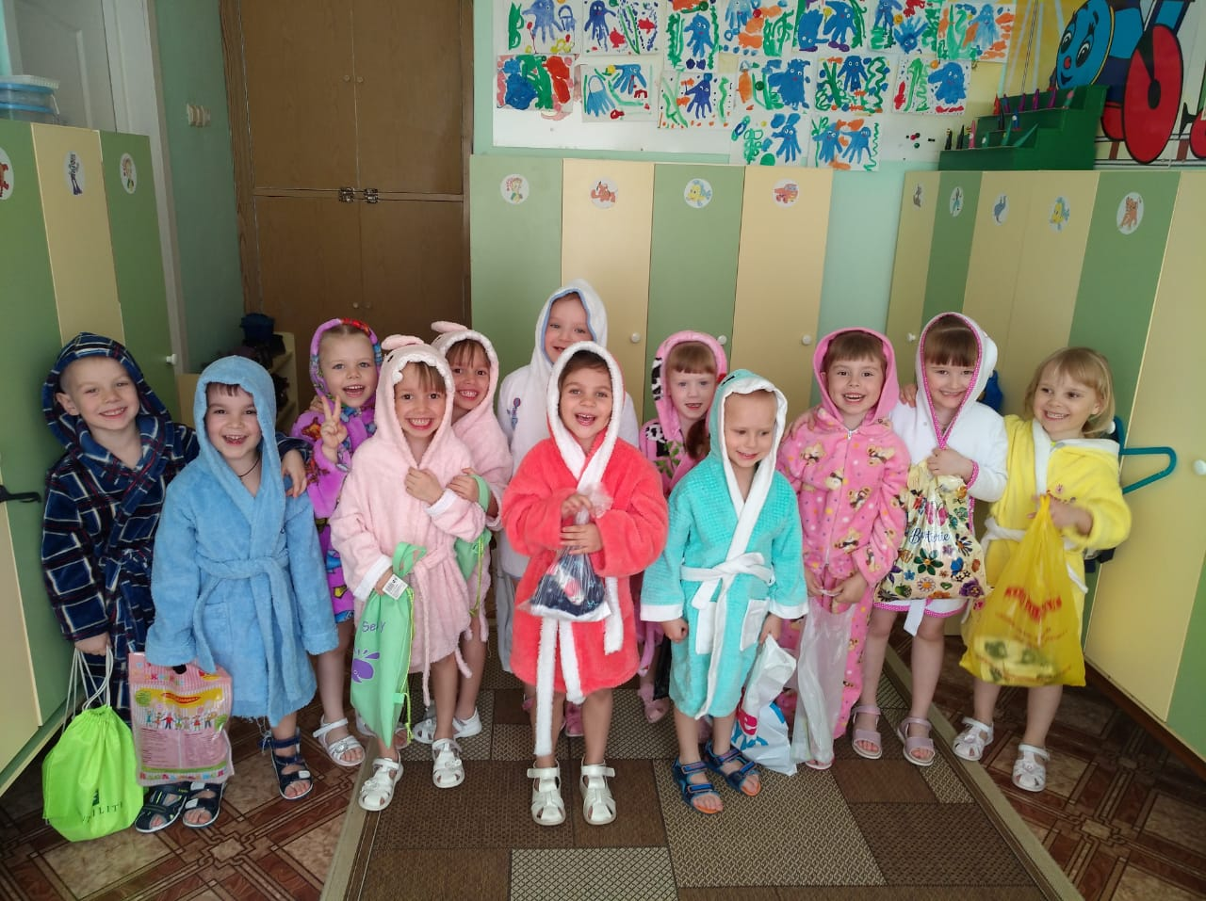
«Оздоровление детей в бассейне»
Группа № 11 «Мотыльки»
Воспитатели: Рахманова Ю.С.
Вернер Е.С.

Slide 2
Польза бассейна для детей
Сложно недооценить пользу бассейна для детей в современном обществе. Наши дети испытывают колоссальные нагрузки на позвоночник и опорно-двигательную систему с самого раннего возраста. Но если вы начнете ходить с ребенком в бассейн– вы обезопасите его от многих негативных факторов окружающей среды и предупредите ряд возможных заболеваний.

Slide 3
Посещая бассейн мы реализуем следующие задачи:
Оздоровительные задачи
Воспитательные задачи
Направлены на охрану и укрепление здоровья ребенка, его гармоничное психофизическое развитие, совершенствование опорно-двигательного аппарата, формирование правильной осанки, повышение работоспособности организма, приобщение ребенка к здоровому образу жизни.
Направлены на воспитание двигательной культуры, нравственно –волевых качеств: смелости, настойчивости, чувство собственного достоинства.

Slide 4
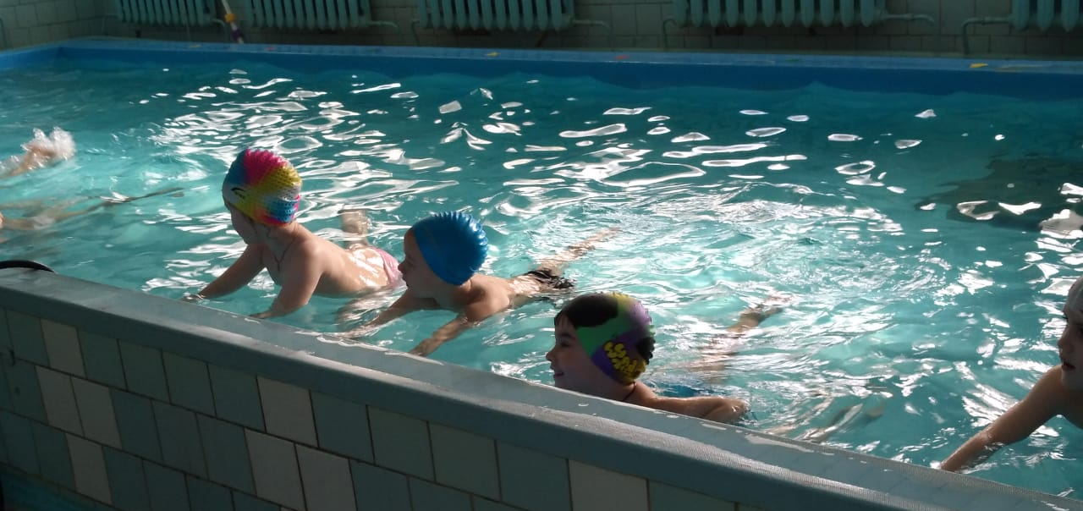
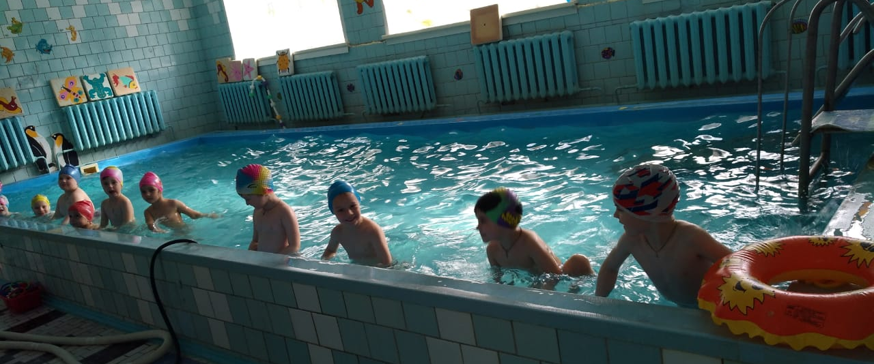
Наши дети очень любят посещать бассейн.

Slide 5
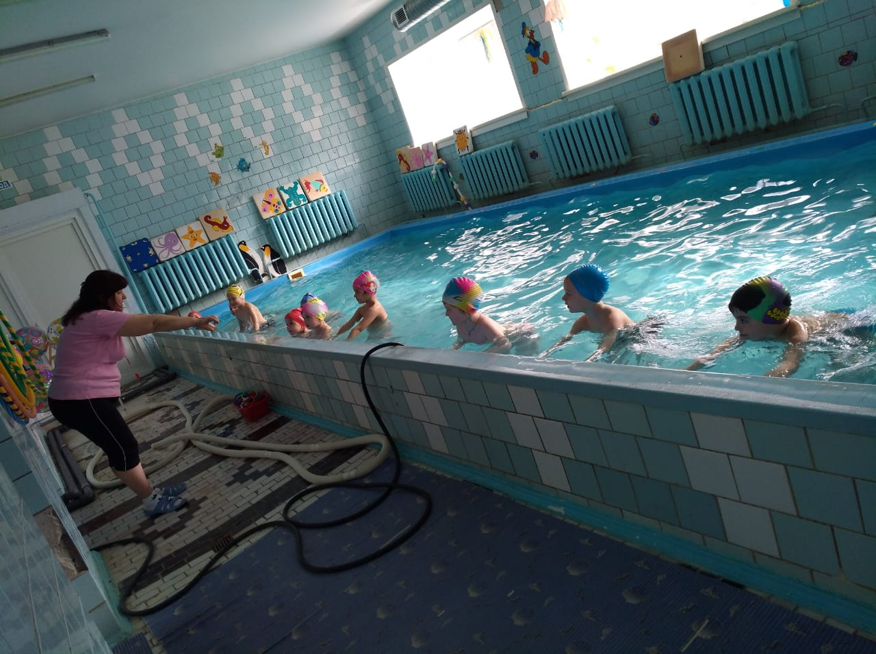
С детьми занимается инструктор по плаванию

Slide 6
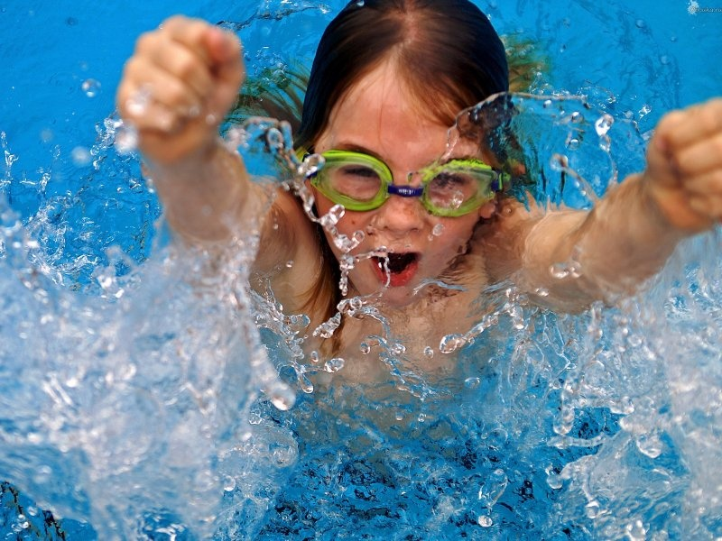
Ребенок, который преодолел страх перед водой, начинает уверенно чувствовать себя в коллективе. Огромная радость и счастье светятся в его глазах, когда он начинает понимать, что преодолел свой страх, стал сильнее и увереннее в себе. Сразу появляется огромное желание плавать и плавать.

Slide 7
Спасибо за внимание!

